Slide 1
Основы русской философии ТЕМА 1.4
Русская философия

Slide 2

Русская культура–явление уникальное:
Географически наше Отечество, на протяжении всего своего существования, находилось на перекрестке Западной и Восточной цивилизации.
Наша культура сложилась позже большинства азиатских и европейских цивилизаций и находилась с ними в постоянном контакте, но никогда не опускалась до “голого” их копирования, а с ХIХ века сама начала оказывать серьезное влияние на культуру других народов.
Формирование нашей культуры происходило не только в благоприятных условиях, но и в и идеалов, путем приказов и запретов, разруусловиях насильственного насаждения чуждых образцов шения и наказания.

Slide 3
Однако русская культура сумела создать свой своеобразный тип мышления и самочувствия, который нельзя однозначно отнести ни к восточному, ни к западному вариантам.
Русь (а затем Россия) всегда была многонациональным и поликультурным социальным организмом, который способствовал образованию особой единой культурной основы своей общей Родины.

Slide 4
Находясь на протяжении значительного периода своей истории в положении отстающей и догоняющей, Россия приобрела редкую способность не просто быстро усваивать передовые идеи, но и перерабатывать их, приспосабливать к своей культурной среде.
Для русского общества всегда были характерны большая напряженность, взрывоопасность, конфликтность.В ХХ же веке русская философия не только развивается рядом с западноевропейской философией, но начинает приобретать мировую значимость и мировое влияние.

Slide 5
Итак, что же характеризует русскую философию ХIХ-ХХ веков в целом? Своеобразие русской философии состоит в том, что, в отличие от философии европейской, она не стремится к абстрактной систематизации идей и понятий, но опирается на интуитивное познание сущего, которое постигается через символ и образ “посредством силы воображения и внутренней жизненной подвижности”.
Во второй половине 19 века в экономике энергично стал пробивать себе дорогу капитализм.
Почти весь этот период отмечен войнами, которые вела Россия. Постоянные восстания и народные выступления, целая серия революций.

Slide 6
Поэтому, вся мыслящая часть общества была охвачена проблемами перспектив его развития, все мечтали о переменах. Всеобъемлемость наступающего кризиса диктовала решение вопроса «По какому пути развития идти России?»
Решение этого вопроса нашло своё отражение в русской философии этого периода. XIX век по праву называют «золотым веком» русской философии. Это был классический период в истории русской философской мысли, эпоха универсализма.
В это время философская мысль развивалась в значительной мере внутри художественной литературы. Здесь можно указать на творчество Пушкина, Лермонтова, Тютчева, Гоголя, Достоевского, Толстого. Как правило, речь идет о конкретных вопросах исторической, политической или литературной жизни, но попутно освещаются глубочайшие мировоззренческие вопросы.

Slide 7
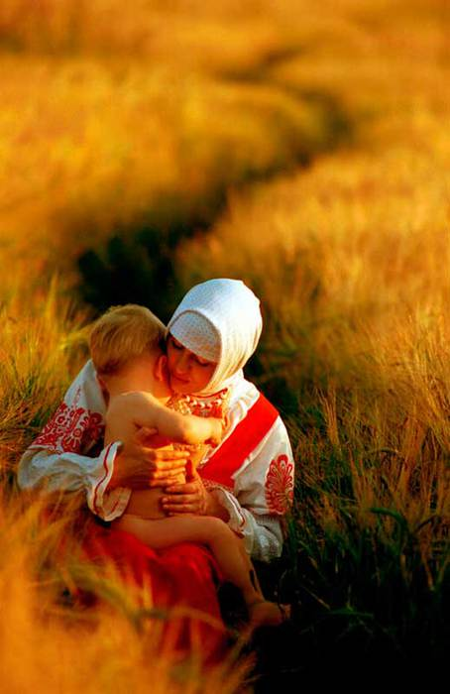
Русская философия- это
это философия предупреждения. Её лейтмотив - нравственное вето на любой «прогресс», любой социальный проект, если они рассчитаны на принуждение, насилие над личностью.
Проблемное поле русской философии 19 века распадается на три сравнительно автономные, но тесно взаимодействующие сферы, в каждой из которых присутствует альтернативная ориентация на определённый идеал.

Slide 8
ориентация на определённый идеал
сфера познания («вера» - «знание») - это идеал рациональности или духовности
-сфера действия («аполитизм» - «революционаризм») - идеал социальности: монархия или демократия (либерализм, социализм, анархия)
-сфера нравственности («альтруизм» - «эгоизм») - идеал человека, определяемый:
с помощью определённых форм коллективности - государство, народ, община, церковь;
посредством личных атрибутов - природа человека, нравственное чувство, разумность.

Slide 9
Т.о. русская философия 19 века предстаёт как многообразие философских учений, организованных вокруг двух полюсов:
философия тотальности (коллективности, целостности)
философия индивидуальности.
Толчком к разделу русской философии на два полюса послужила историософия П.Я.Чаадаева.

Slide 10
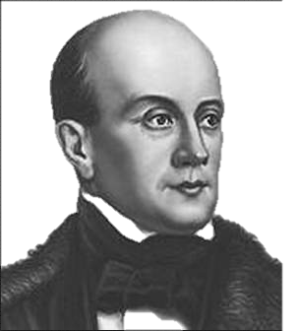
Пётр Яковлевич Чаадаев(1894-1856 г.г.)
Одним из первых в прошлом столетии поднял вопрос об особенностях исторического развития России и Западной Европы, о русском национальном самосознании. Вначале он высоко оценивал западную цивилизацию и её достижения, с сожалением писал об отставании России от «общего
движения», т.к. считал, что истинный прогресс зиждется на истинном христианстве, которым является только католицизм.

Slide 11
Позже Чаадаев стал критически относиться к Западу, выделяя в его социальном организме такие пороки, как эгоизм, враждебность частных интересов, жизнь по расчёту.
Чаадаев размышлял об особой роли России в мире. Эта роль должна состоять в том, чтобы «дать миру какой-нибудь важный урок», «...мы призваны решить большую часть проблем социального порядка, завершить большую часть идей, возникших в старых обществах, ответить на важнейшие вопросы, какие занимают человечество». Этой пророческой максимой он стремился преодолеть отчуждённость своей историософии от исторической почвы, придать ей характер национального идеала.

Slide 12
«Славянофильство» и «западничество».
Славянофильство
Славянофилы: -Иван Васильевич Киреевский (1806-1856) -Алексей Степанович Хомяков (1804-1860) -Константин Сергеевич Аксаков (1817-1860)

Slide 13
Все основные идеи славянофилов тяготеют к полюсу тотальности
-Критика «Запада» за безбожность
-Православие – двигатель истории
-Монархия – идеальная форма правления
-Крестьянская община, внутри которой только и возможен подлинно нравственный человек;
-Соборность - есть собирание, соединение всех сил ради общего дела.
-Русский народ - это особый народ (народ - богоносец), призванный к высокой роли в мире.

Slide 14
Вывод:
По сути дела, славянофильство- это философия религиозно окрашенного коллективизма.
Задачу последующего развития России они видели в том, чтобы дух православия пронизал весь общественный организм, придал ему высший смысл в развитии.
Свобода индивида возможна, но лишь путем подчинения его абсолютным ценностям- авторитету религии и церкви, государству, своему народу.

Slide 15
Западничество:
В полемике со славянофилами складывалась русская философия индивидуальности,
тяготевшая к тем или иным формам западничества. Западники: Александр Иванович Герцен (1812- 1870) Виссарион Григорьевич Белинский (1811- 1848) Тимофей Николаевич Грановский (1813- 1859) Николай Гаврилович Чернышевский (1828- 1889)

Slide 16
Были выразителями идеи единого общемирового прогрессивного развития.
европеизация страны, т.е. развитие общества по буржуазному пути.
Считали религию и церковь тормозом общественного прогресса.
Высоко оценивали человеческий разум и науку, уважительно относились к правовым нормам общества.
Основная ценность общества для них является индивид, а государство призвано защищать его права и свободы.
В социальной сфере они ориентировались либо на конституционную монархию, либо на социалистические или анархические формы государственного правления.

Slide 17
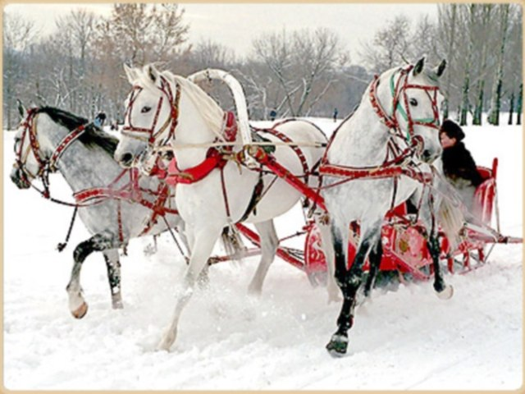
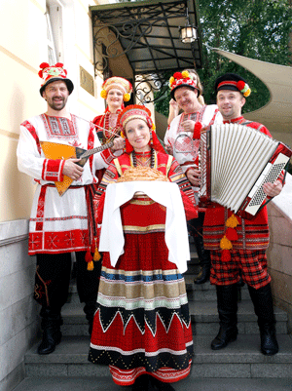
В последней трети 19 столетия сложилась вторая историческая форма полюсов русской философии:
Традиции славянофилов продолжили почвенники - философское направление, для которого главной была идея о «национальной почве» как основе социального и духовного развития России.

Slide 18
1)Для них была характерна идея о превосходстве искусства над наукой. Ф. М. Достоевский отмечал «Философия есть тоже поэзия, только высший градус её».
2)Их отличала также религиозная ориентированность философии.
Достоевский построил целую концепцию делящую историю человечества на 3 стадии:
-Патриархальность (естественная коллективность) -Цивилизация (болезненная индивидуализация) -Христианство как синтез предыдущих.

Slide 19
3)Отвергали капитализм и социализм как путь развития России. -Традиции западников – народники, они сохранили веру в науку -считали, что царство «нравственности, справедливости» может наступить лишь через деятельность героев, способных повести за собой бессознательное массовое движение. В результате идейных исканий путей развития России в середине 80-х г.г. 19 столетия в русской философии .

Slide 20
В русской философии образуется два мощных направления:
1-й: Русский религиозный ренессанс конца 19 - начала 20 века. 2-й: Русский Марксизм.
В целом русская философия 19 - начала 20 века явилась отражением идейных исканий исторического пути развития России.
В противоборстве идей славянофилов и западников в конечном итоге победила западная ориентация, но трансформировавшаяся на русской почве в теорию марксизма- ленинизма.

Slide 21
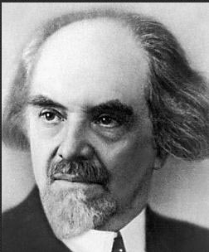
Русская идея Николая Бердяева.
Большое значение в развитии русской философии имел период, который часто называют духовным ренессансом начала ХХ века.
Наиболее типичный философ этого периода Николай Александрович
Бердяев (1874-1948). Он является одним из важнейших представителей русской религиозной философии.

Slide 22
Суждения Бердяева о России, русском народе, русской душе неповторимы, свободны и широки. В его ”русской идее” присутствуют яркая образность и аллегоричность, обилие афоризмов и исторических параллелей, контрасты и парадоксы. Русская душа, пишет он, представляет собой сочетание свободы и порабощенности, революционности и консерватизма, новаторства и инертности, предприимчивости и лени.

Slide 23
Рассматривая историю российской государственности, Бердяев критикует точку зрения славянофилов, согласно которой государственность развивалась органически. Напротив, считает Бердяев, для российской истории характерна прежде всего прерывность. Выделяется пять периодов: Россия Киевская, Россия времен татарского ига, Россия московская, Россия Петровская и Россия советская.
Кроме того, мыслитель надеется еще на то, что “возможна еще новая Россия”. Теперь мы видим, что надежды мыслителя сбылись и эта новая Россия появилась, однако насколько она соответствует идеалу Бердяева и продолжает ли в ней осуществляться “русская идея”, большой вопрос.

Slide 24
Соглашаясь с выражением Ключевского, о том, что на Руси “Государство крепло, народ хирел”, Бердяев отмечает, что долгое время силы русского народа были направлены главным образом на поддержание огромного российского государства. “Русский народ был подавлен тратой сил, которой требовали размеры государства”¹. “Бесконечно трудная задача стояла перед русским человеком – задача оформления и организации своей необъятной земли”
Русская идея вырабатывалась на протяжении нескольких столетий и определяющее значение на ее формирование оказывал именно противоречивый характер русской души. Самое же главное, по мнению Бердяева заключается в том, что эта идея истинно народная и была сформулирована лучшими представителями народа и соответствует глубинным народным желаниям и чаяниям.

Slide 25
Бердяев приходит к выводу, что “русская мысль, русские искания XIX и начала ХX века свидетельствуют о существовании русской идеи, которая соответствует характеру и призванию русского народа”. Формирование русской идеи связывается прежде всего с тем, что русские люди всегда и при всех обстоятельствах искали Бога, Божью правду и смысл существования, при этом поиски приводили к самым противоположным результатам – от анархизма до коммунизма, но подавляющее большинство мыслителей и простых русских людей все же несли в себе те или иные элементы этой идеи. Русский народ по своему душевному типу наиболее расположен к построению “персоналистического социализма”. “У русских нет таких делений, классификаций, группировок по разным сферам, как у западных людей, есть большая цельность”³.

Slide 26
Каковы же пути избавления от неправды коммунизма? Бердяев считает что коммунизм не должен быть уничтожен, он должен быть преодолен в душах людей.
Никакая экспансия извне, по мнению Бердяева, не может разрушить русского коммунизма, он должен преодолеваться в душах людей и русский народ, новое русское государство, когда такое преодоление произойдет, вберет в себя все лучшее из коммунизма (в духе синтеза Гегеля), и на основе христианских ценностей будет осуществлять идеи персонализма, коммюнотарности и братства и еще сыграет свою положительную роль в мире. Во всяком случае, Бердяев на это надеялся…

Slide 27
“Я обращен к векам грядущим, когда элементарные и неотвратимые социальные процессы закончатся” писал Бердяев в одной из своих последних работ в 1947 году. Он очень сожалел по поводу того, что “духовное движение, которое существовало и в России и в Европе в конце XIX и в начале XX века оттеснено”⁴. Мир погрузился в духовный кризис. Однако Бердяев до конца своих дней продолжал надеяться на возрождение мира, в котором большую роль сыграет Россия.

Slide 28

Русский космизм.
Русский космизм – это вершина, наивысший уровень мышления русских философов-идеалистов 19-начала 20 века. Начиная с Циолковского, русским космизмом занялись и материалисты, проектируя ракетные аппараты для полетов в космос и освоения других планет.

Slide 29
В философии космизма выделяют следующие направления: религиозно-философское (Н. Ф. Федоров, С. Н. Булгаков, П. А. Флоренский); методологически-философское (Е. М. Вернадский, Н. Г. Холодный, А. Л. Чижевский, Н. А. Умов, К. Э. Циолковский). Первое направление видело в человеке Божий замысел; второе рассматривало преобразующую деятельность человека как космическую (планетарную) силу. В качестве общих философских идей в обоих вариантах космизма, выделяются: идея всеединства; идея незавершенности развития мира и человека; интерпретация человечества как органичной части космоса; идея активности, внутренне присущей человеку; идея преображения мира как смысл человеческой деятельности; идея вечности жизни.

Slide 30
В понимании космизма человек выступает как устроитель и организатор вселенной, создатель ноосферы. Принципиально новой чертой русского космизма является идея активной эволюции, т.е. необходимости нового сознательного этапа развития мира, когда человечество направляет его в ту сторону, в какую диктует ему разум и нравственное чувство. В русском космизме соединились макрокосмос в микрокосмосе, т.е. человек - отражение вселенной. Недаром такое важное место в русском космизме занимают рассуждения о преодолении болезней и смерти и, как логическое следствие – о достижении бессмертия.

Slide 31
Вера в человека, гуманизм – одна из ярчайших черт русского космизма. Человечество призвано всеобщим познанием и трудом овладеть стихийными силами как вне, так и внутри себя, выйти в космос для его активного преобразования и обрести новый, космический статус бытия, тогда будут побеждены болезни и сама смерть. Федоров отмечает две фундаментальные ограниченности нынешнего человека, тесно связанные между собой. Первая ограниченность – в пространстве, мы прикреплены к Земле, вторая – во временном ограничении нашей жизни. Ибо бессмертие возможно только при условии преодоления изолированности нашей Земли от космоса при одновременной регуляции космических явлений.

Slide 32
Вернадский является одним из основателей теории ноосферы - важнейшего вклада в учение космизма. Ноосфера – это сфера разума. Она начала формироваться одновременно с появлением мышления у человека. Человек существо, наделенное разумом и волей. Она потому так и называется, что ведущую роль в ней играют реалии разума: творческие открытия, духовные, художественные, научные идеи, которые материально осуществляются в преобразованной природе, постройках, орудиях и машинах, научных и творческих комплексах, произведениях искусства и т.д. Человек в своих антропологических, социальных исторических гранях существо еще далеко не совершенное, в определенном смысле «кризисное».

Slide 33
Вместе с тем существует идеал и цель высшего, духовного Человека. Так и создание человека – ноосфера – есть и еще достаточно дисгармоничная, находящаяся в состоянии становления реальность, и вместе с тем высший идеал этого становления. В XX веке, по мысли Вернадского, возникли факторы перехода к ноосфере. Первый из этих факторов – вселенскость человека, второй – единство человечества, третий фактор – возможность влияния народных масс на ход государственных и общественных дел. И, разумеется, то, что было в центре раздумий и надежд Вернадского, – рост науки, превращение ее в мощную «геологическую силу», главную силу создания ноосферы.

Slide 34
Он дает обоснованную надежду на будущее. Но чтобы жить дальше и выполнять свою великую космическую функцию авангарда живого вещества, человечеству требуется непрерывно восходить, следуя в этом законам эволюции. Субъектом планетарного и космического преобразовательного действия признается не отдельный человек, а соборная совокупность сознательных, чувствующих существ, все человечество в единстве своих поколений.

Slide 35
Заключение.
Итак, на рубеже Х1Х-ХХ вв. имела место религиозная философская мысль, обосновывающая как развитие России в ключе христианизации поступать так и развитие человека с точки зрения религиозного обоснования. Имели место два направления: интеллектуализм - возможность религии опираться на религиозное начало, антиинтеллектуализм - невозможность понять природу Бога, законы мирового развития.
России, не есть отдельный автономный процесс, а один из аспектов существования российской культуры, поэтому духовным истоком цельного процесса является Православие, во всей совокупности своих сторон: как вера и как Церковь, как учение и как институт, как жизненный и духовный уклад.

Slide 36
Русская философия сравнительно молодая. Она впитала в себя лучшие философские традиции европейской и мировой философии. В своем содержании она обращается и ко всему миру, и к отдельному человеку и направлена как на изменение и совершенствование мира (что свойственно западноевропейской традиции), так и самого человека (что свойственно восточной традиции). Вместе с тем это очень самобытная философия, включающая в себя весь драматизм исторического развития философских идей, противостояние мнений, школ и направлений.

Slide 37
Тут соседствуют и вступают между собой в диалог западники и славянофилы, консерватизм и революционный демократизм, материализм и идеализм, религиозная философия и атеизм. Из её истории и ее целостного содержания нельзя исключать никакие фрагменты - это ведет лишь к обеднению её содержания. Русская философия - это неотъемлемая часть мировой культуры. В этом её значение, как для философского познания, так и для общекультурного развития.

Slide 38
Спасибо за внимание!

